Slide 1


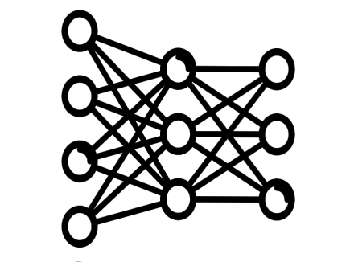

인공지능
project
구태희최호준
김민영
김선명
Notes:
표지, 4팀 ,양건호,김희주,최호준,이상윤, LYAN ANGELINA

Slide 2
주제
Article Summary
iNDEX
0. 모듈에 대한 이해
1. 전처리 과정
1. 데이터 정제
2. 데이터 분리
3. 정수인코딩
4. 샘플 제거 및 패딩
2. 모델 훈련
3. 모델 테스트
4. 개선방안
5. 활용방안

Slide 3

개요
Article Summary
최종목표 : 뉴스기사 요약문/제목 예측
Only 26 malls and commercial centres on Mehrauli-Gurgaon (MG) road,
Golf Course Road and Sohna Road will offer free parking in their basements, the Municipal Corporation of Gurugram (MCG) announced on Wednesday.The MCG had earlier said it will waive property tax on basements if the same were used to …
Municipal Corporation of Gurugram on Wednesday said that 19 out of 45 commercial building owners have decided to pay property tax instead of
긴 원문의 텍스트를 줄여 요약문으로 만들 수 있도록 하는 것이 목표다.
제목이나 요약문으로 사용할 수 있다.

Slide 4

개요
Article Summary
뉴스 Article 데이터 셋
예측 모델
효과적으로 압축된 Summary

Slide 5
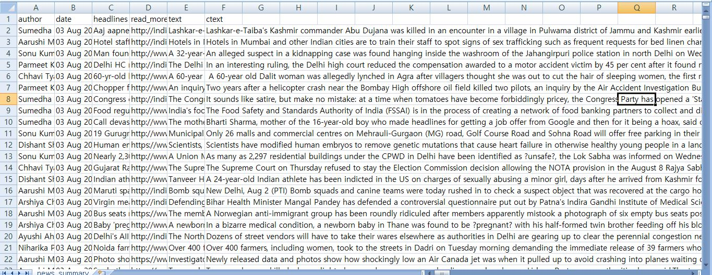
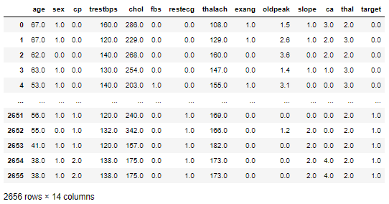
개요
데이터 분석
뉴스 기사와 그 summary(요약본)의 약 102915개의 데이터 셋
출처 : UCI대학 (https://archive.ics.uci.edu/ml/datasets/Heart+Disease)

Slide 6

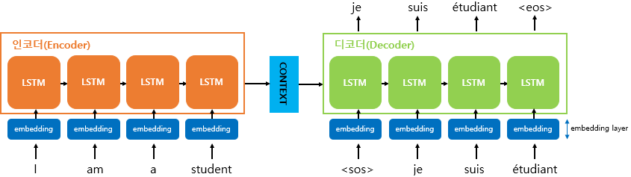
모듈에 대한 이해
Seq2Seq모듈
sequence-to-sequence(seq2seq) 모델은 한 문장(시퀀스)을 다른 문장(시퀀스)으로 변환하는 RNN모델

Slide 7
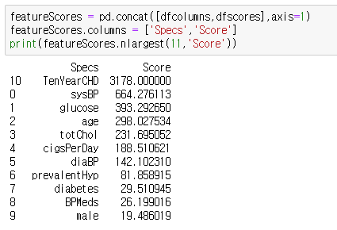
실패한 데이터 및 모델
데이터 분석
특정 항목과 연관성이 높을수록 점수를 매기는 함수

Slide 8
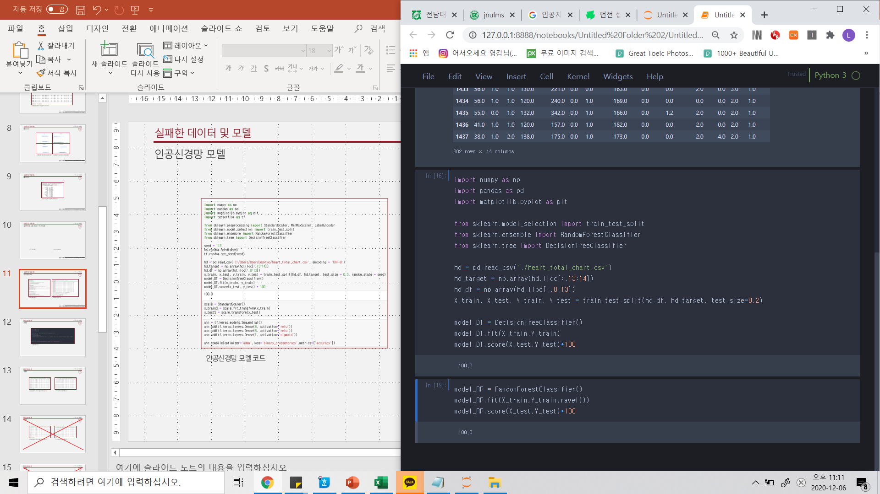
실패한 데이터 및 모델
예측모델
결정트리 분류 모델, 랜덤포레스트 분류 모델
결정트리 분류 모델 Accuraccy 값
랜덤포레스트 분류 모델 Accuraccy 값

Slide 9
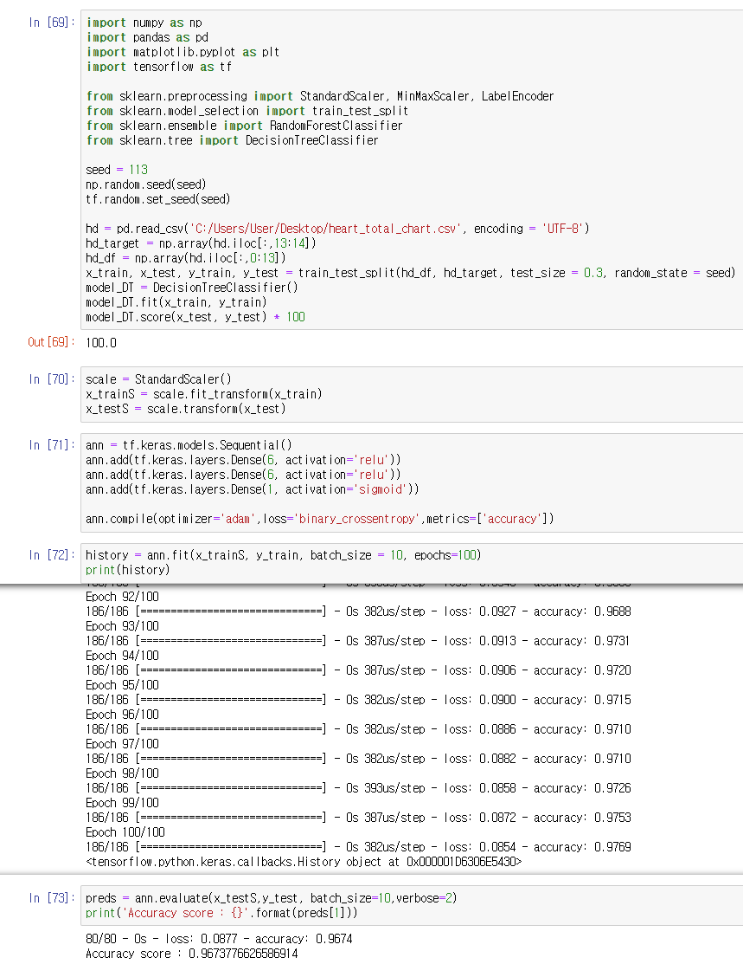
실패한 데이터 및 모델
예측모델
인공신경망 모델
인공신경망 모델 코드
이상하게 높은 Accuracy 값

Slide 10

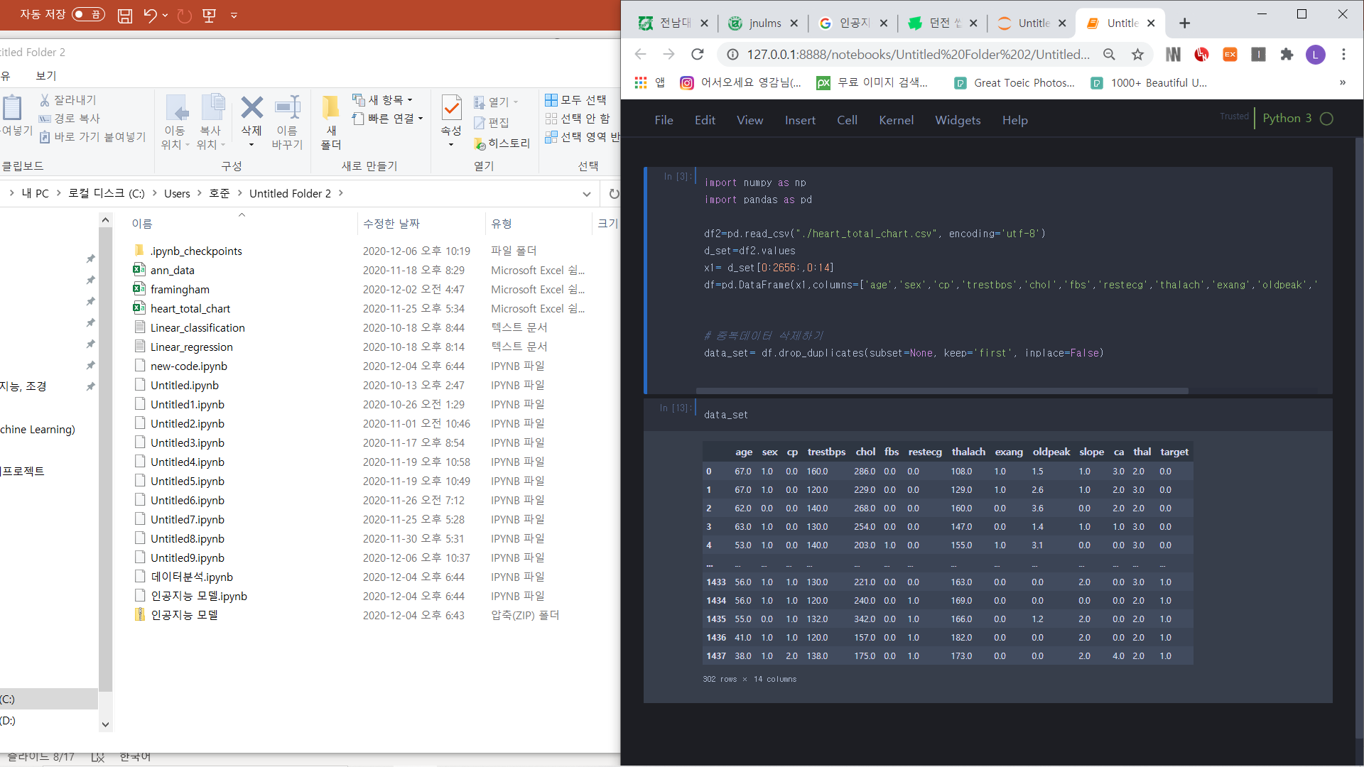
문제점 및 피드백
심장병 발병 데이터
문제점
데이터 중복 처리 코드

Slide 11
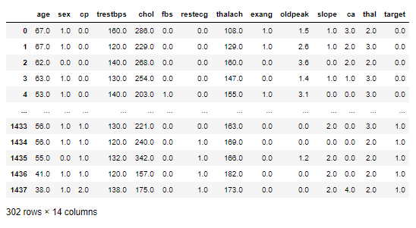
문제점 및 피드백
심장병 발병 데이터
문제점
심장병 걸린 환자들과 아닌 사람들의 데이터 총 2656개
데이터 중복 처리 후 , 총 데이터 302개

Slide 12
문제점 및 피드백
심장병 발병 데이터
문제점
심장병 걸린 환자들과 아닌 사람들의 데이터 총 2656개
데이터 중복 처리 후 , 총 데이터 302개

Slide 13
문제점 및 피드백
심장병 발병 데이터
문제점
너무 적은 데이터
심장병 걸린 환자들과 아닌 사람들의 데이터 총 2656개
데이터 중복 처리 후 , 총 데이터 302개

Slide 14

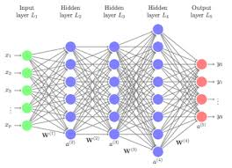
문제점 및 피드백
피드백
1. 데이터 추가 혹은 수정
2. 정교한 모델 활용
이미지
이미지

Slide 15
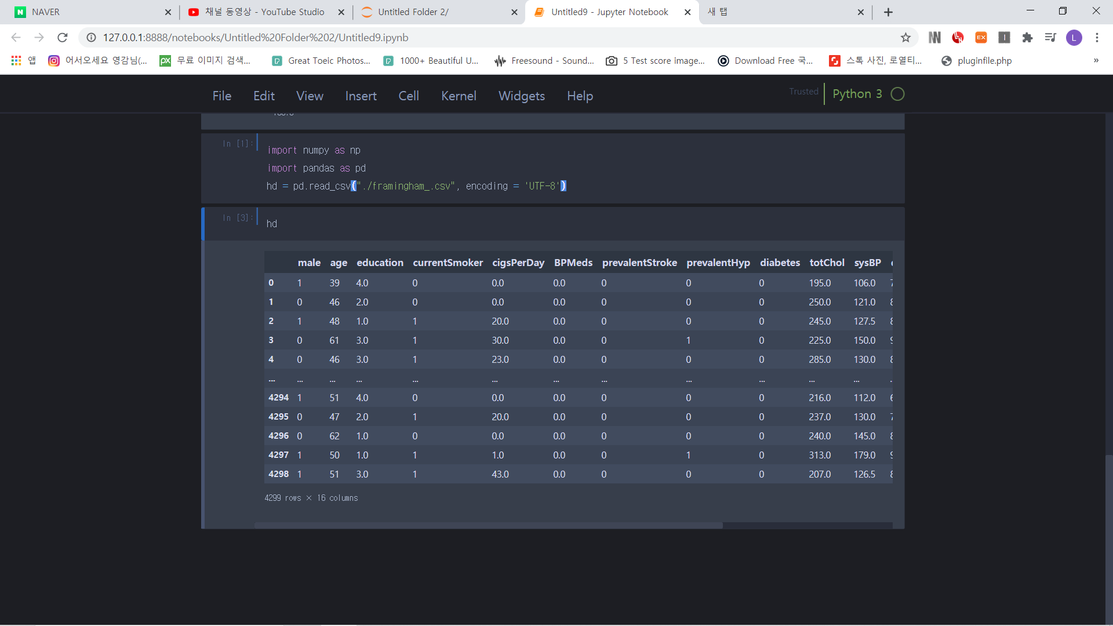
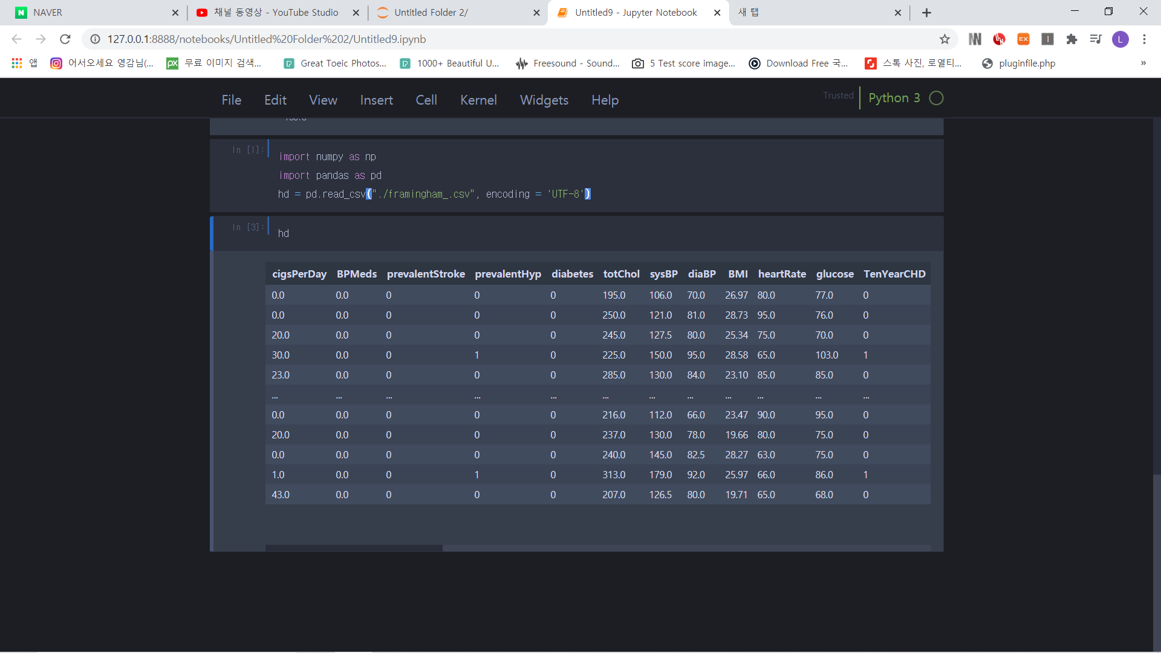
문제점 및 피드백
심장병 발병 데이터
피드백
새로운 심장병 데이터
데이터 전처리전, 데이터 총 4299개
출처 : https://www.kaggle.com/amanajmera1/framingham-heart-study-dataset

Slide 16
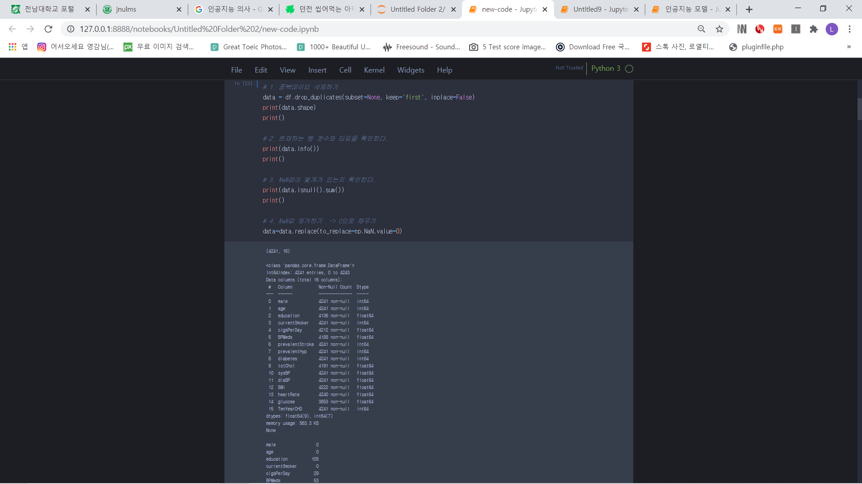
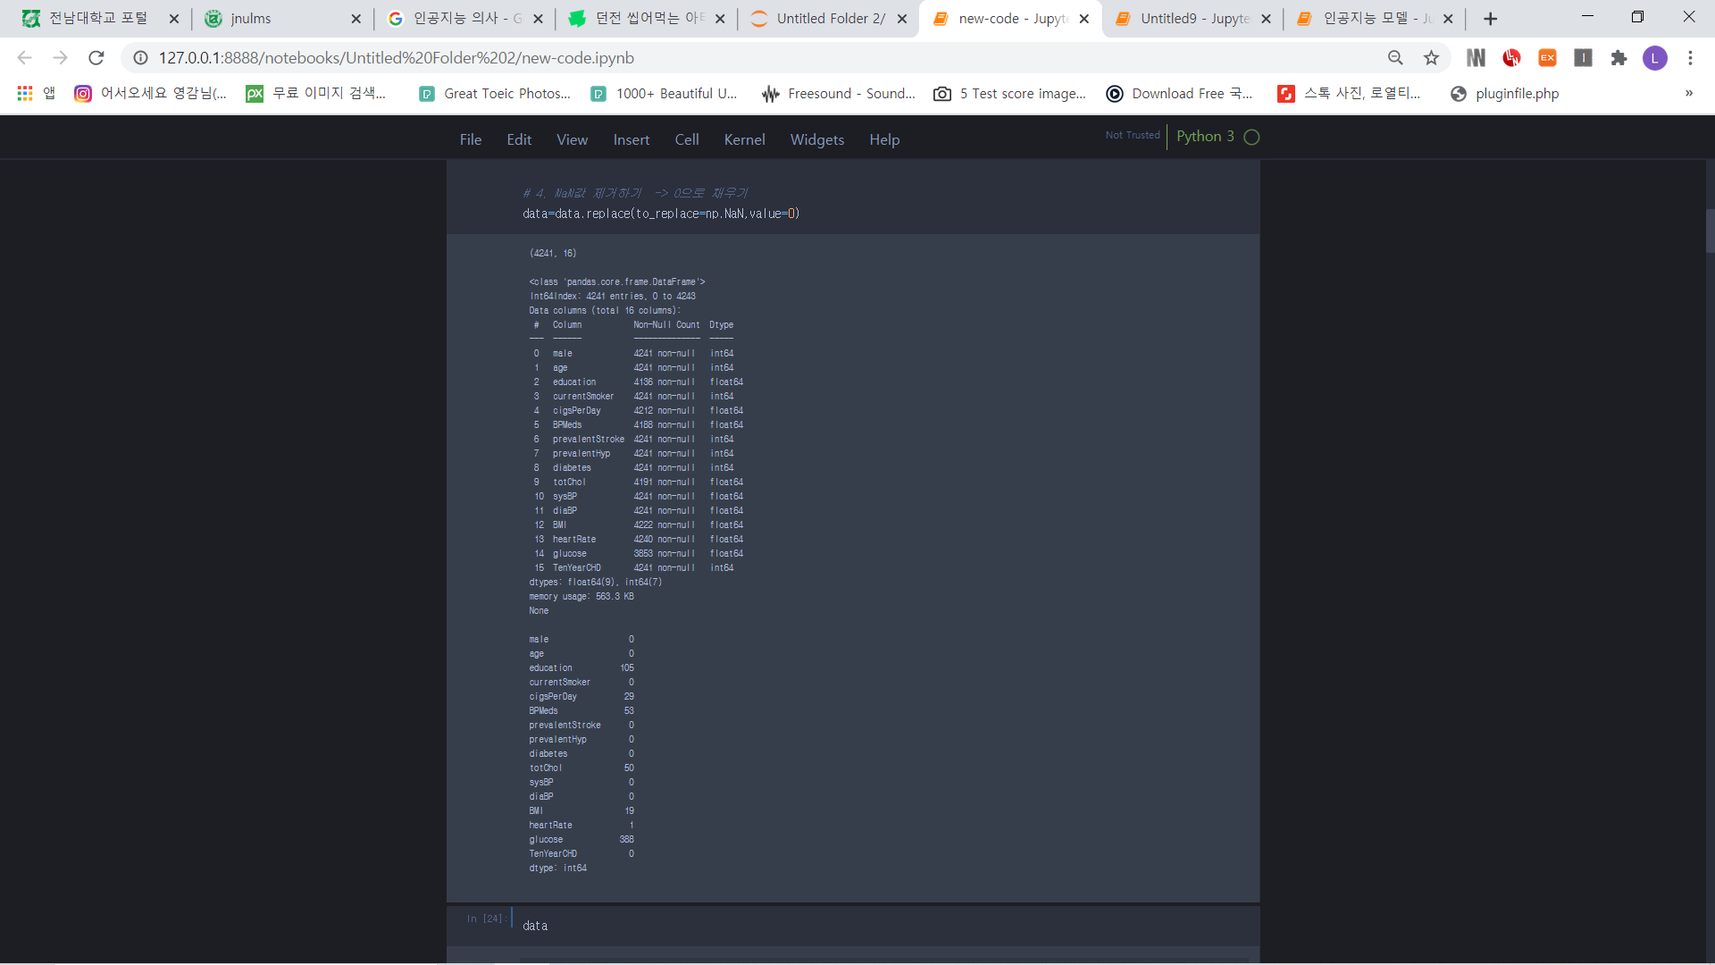
향상된 데이터
심장병 발병 데이터
데이터 전처리
1. 중복데이터 삭제하기
: 결과
4299(기존) - 4241(중복제거 후) = 58개의 중복 데이터 삭제

Slide 17
향상된 데이터
심장병 발병 데이터
데이터 전처리
2. 존재하는 행 개수와 타입 확인
: 결과

Slide 18
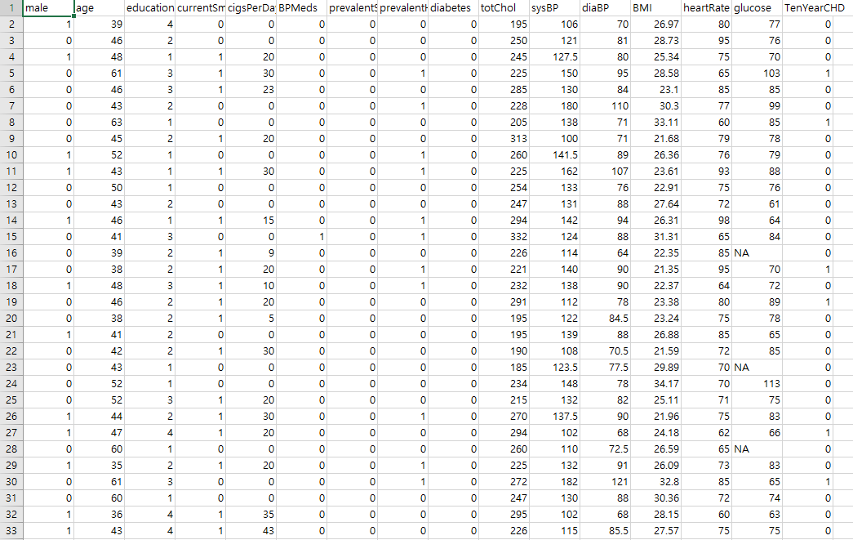
향상된 데이터
심장병 발병 데이터
데이터 전처리
곳곳에 발생한 데이터들의 NAN값

Slide 19
향상된 데이터
심장병 발병 데이터
데이터 전처리
3. NaN 값이 몇 개가 있는지 확인
: 결과
중복 제거된 총 4241개의 데이터 중 특징들의 NaN값 갯수

Slide 20
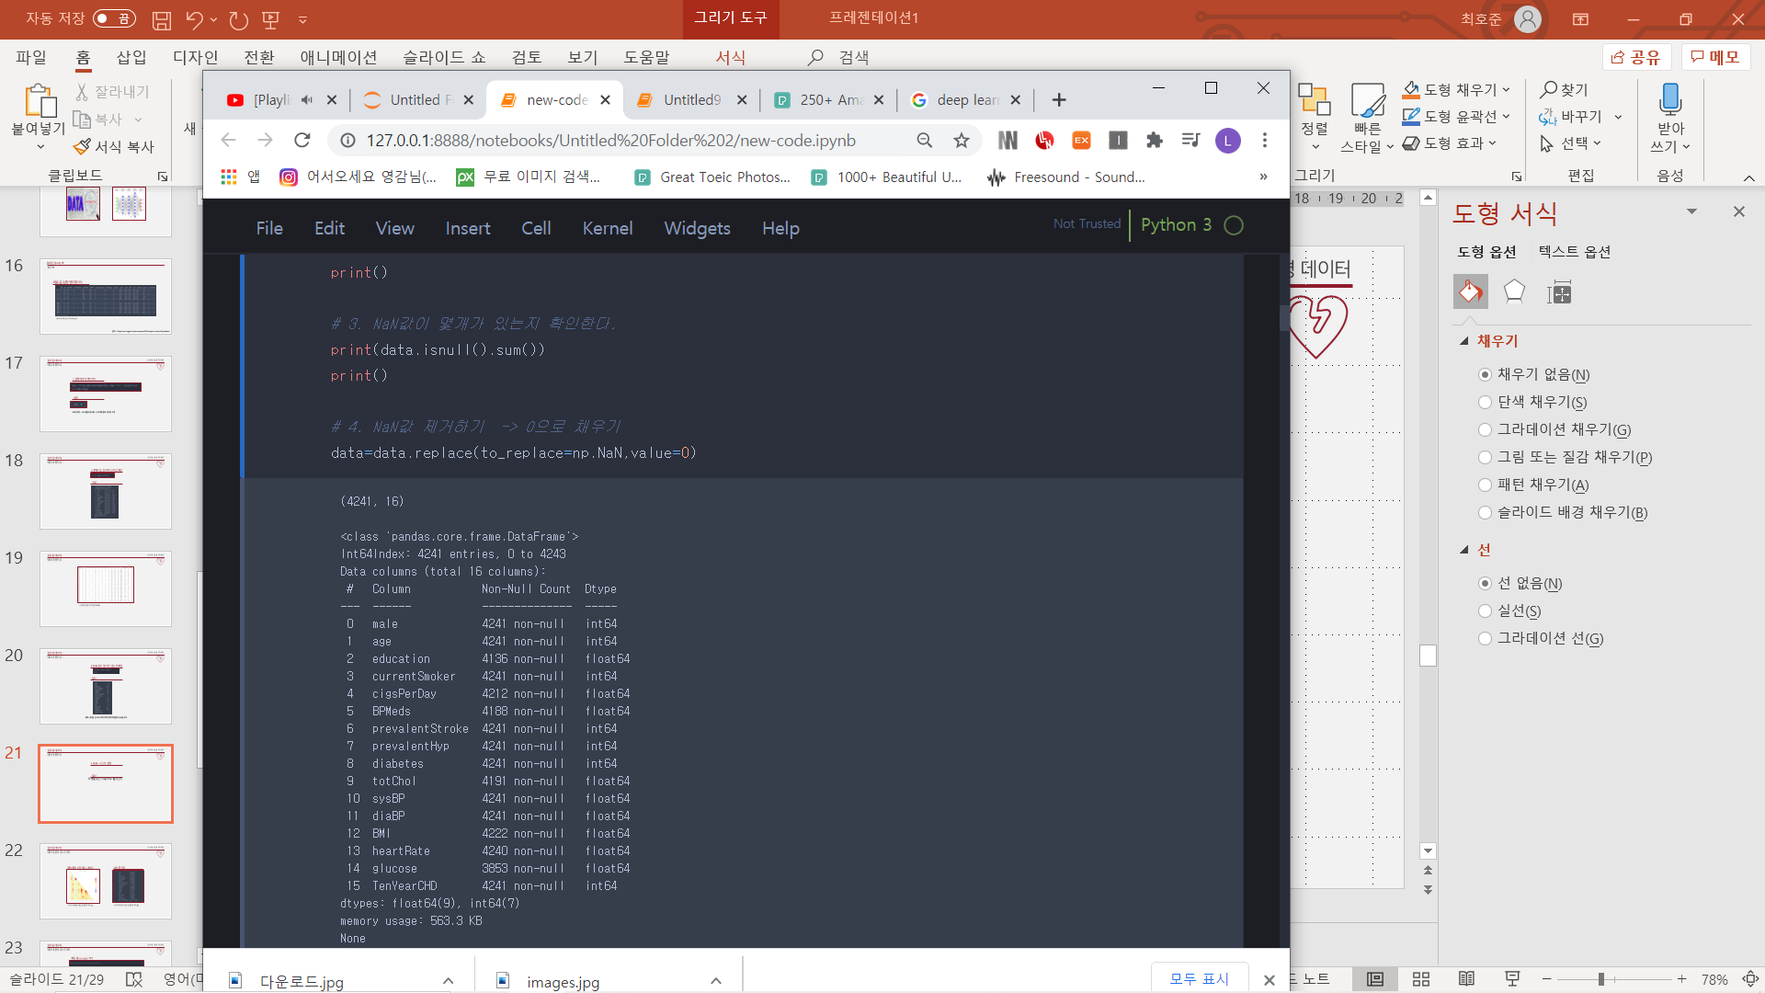
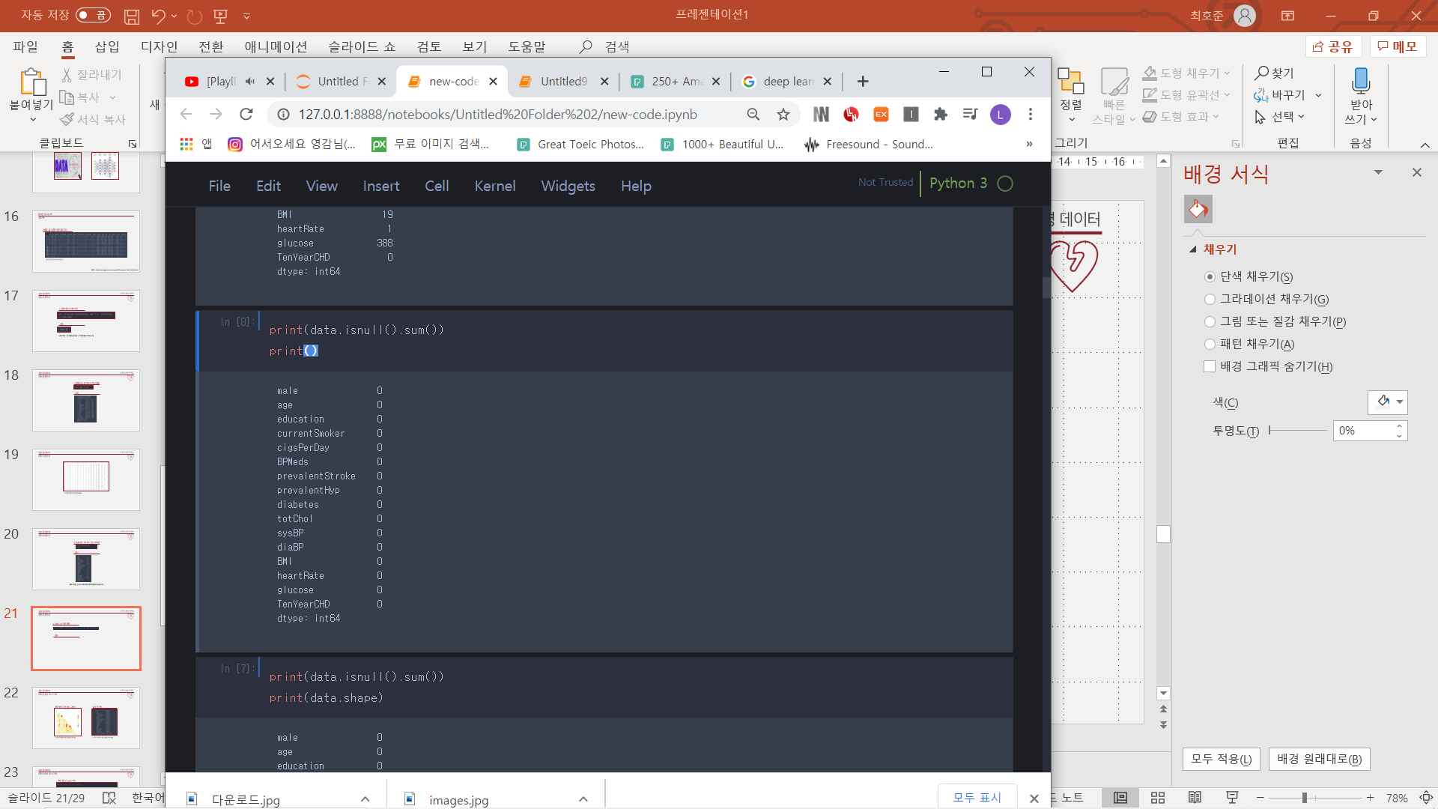
향상된 데이터
심장병 발병 데이터
데이터 전처리
4. NaN -> 0으로 변경
: 결과
총 4241개의 데이터 중 특징들의 NaN값 갯수

Slide 21
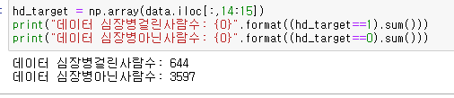
향상된 데이터
심장병 발병 데이터
데이터 전처리
데이터 target 수

Slide 22
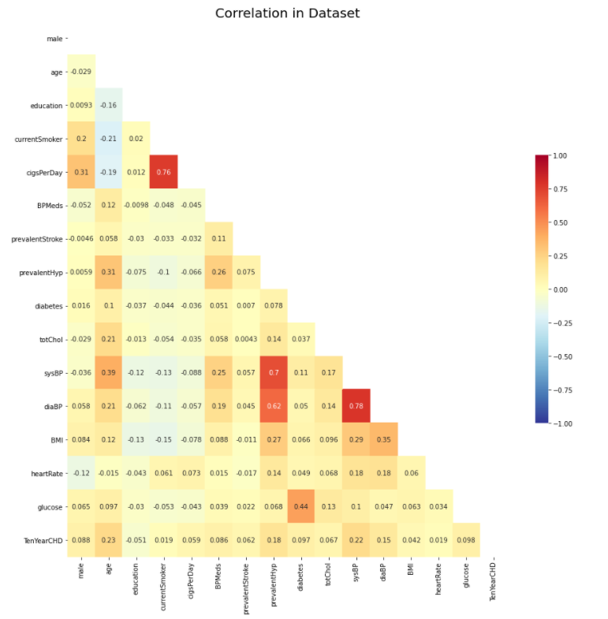
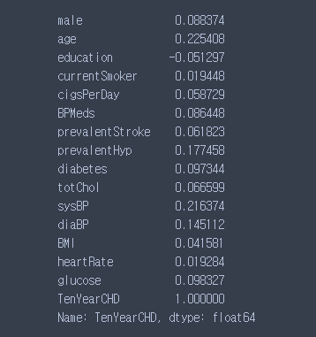
향상된 데이터
심장병 발병 데이터
데이터 분석 및 시각화
특징들의 상관계수 그래프
Target과의 특징간의 상관계수

Slide 23
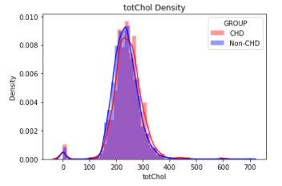
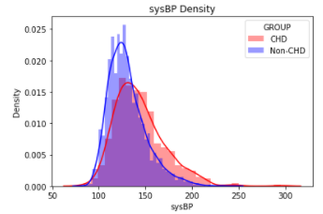
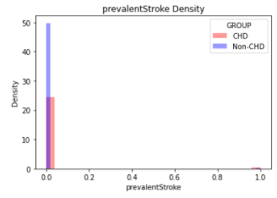
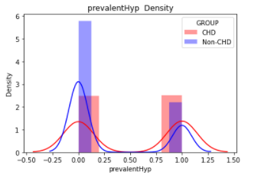
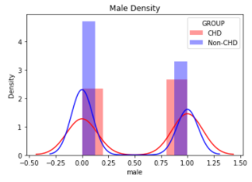
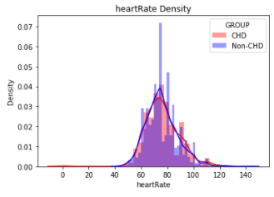
향상된 데이터
심장병 발병 데이터
데이터 분석 및 시각화
특징의 밀집도

Slide 24
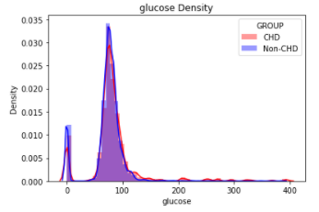
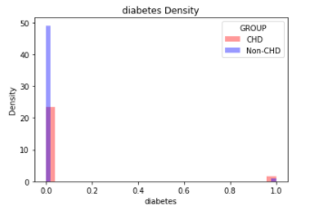
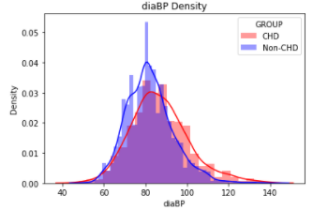
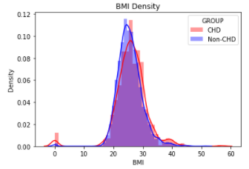
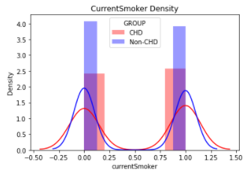
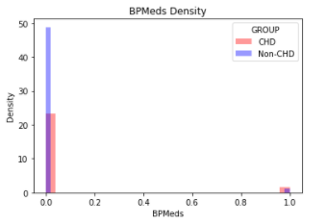
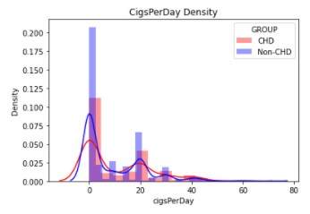
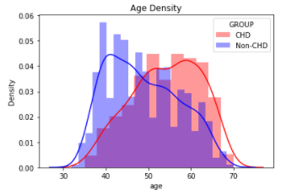
향상된 데이터
심장병 발병 데이터
데이터 분석 및 시각화
특징의 밀집도

Slide 25
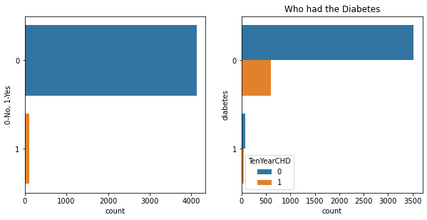
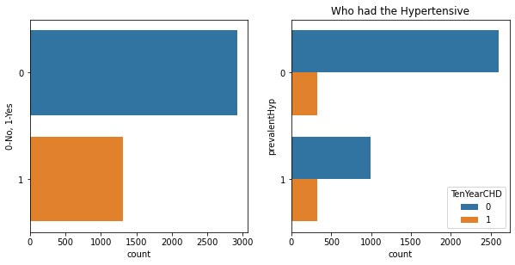
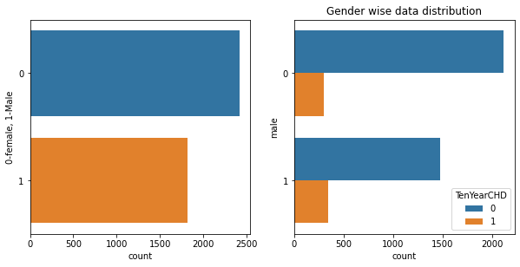
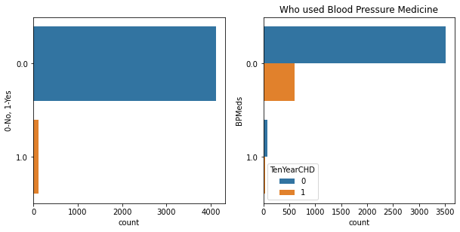
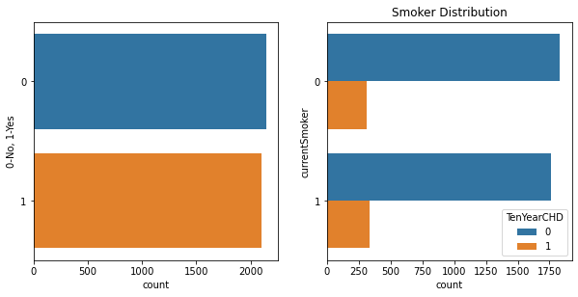
향상된 데이터
심장병 발병 데이터
데이터 분석 및 시각화
특징값 이진법 분석

Slide 26
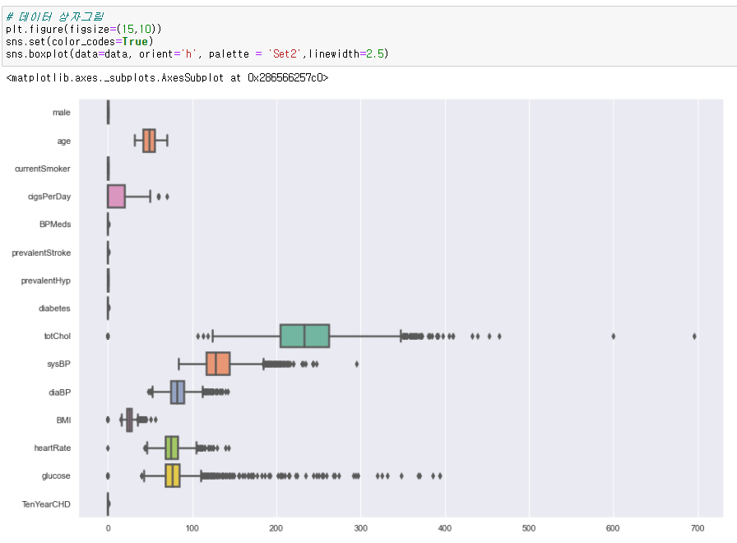
향상된 데이터
심장병 발병 데이터
데이터 분석 및 시각화
데이터 상자 그림

Slide 27
향상된 데이터
심장병 발병 데이터
데이터 분석 및 시각화
Education 특징값

Slide 28
향상된 데이터
심장병 발병 데이터
데이터 분석 및 시각화
Education 특징값

Slide 29
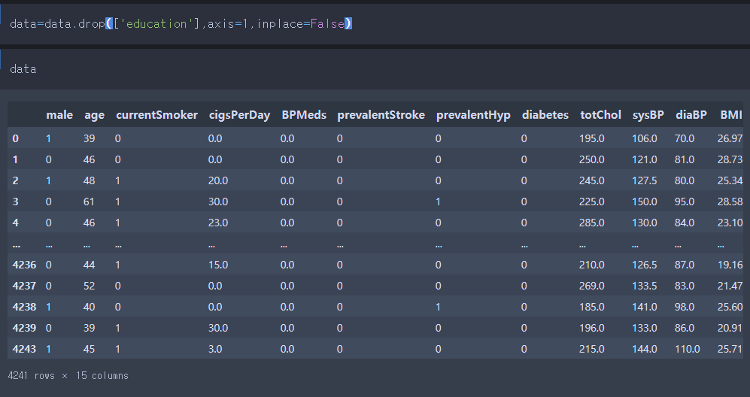
향상된 데이터
심장병 발병 데이터
특징 제거
특징 education 제거 후 데이터
특징 분석중 education 특징이 관련이 없다 판단하에 삭제

Slide 30
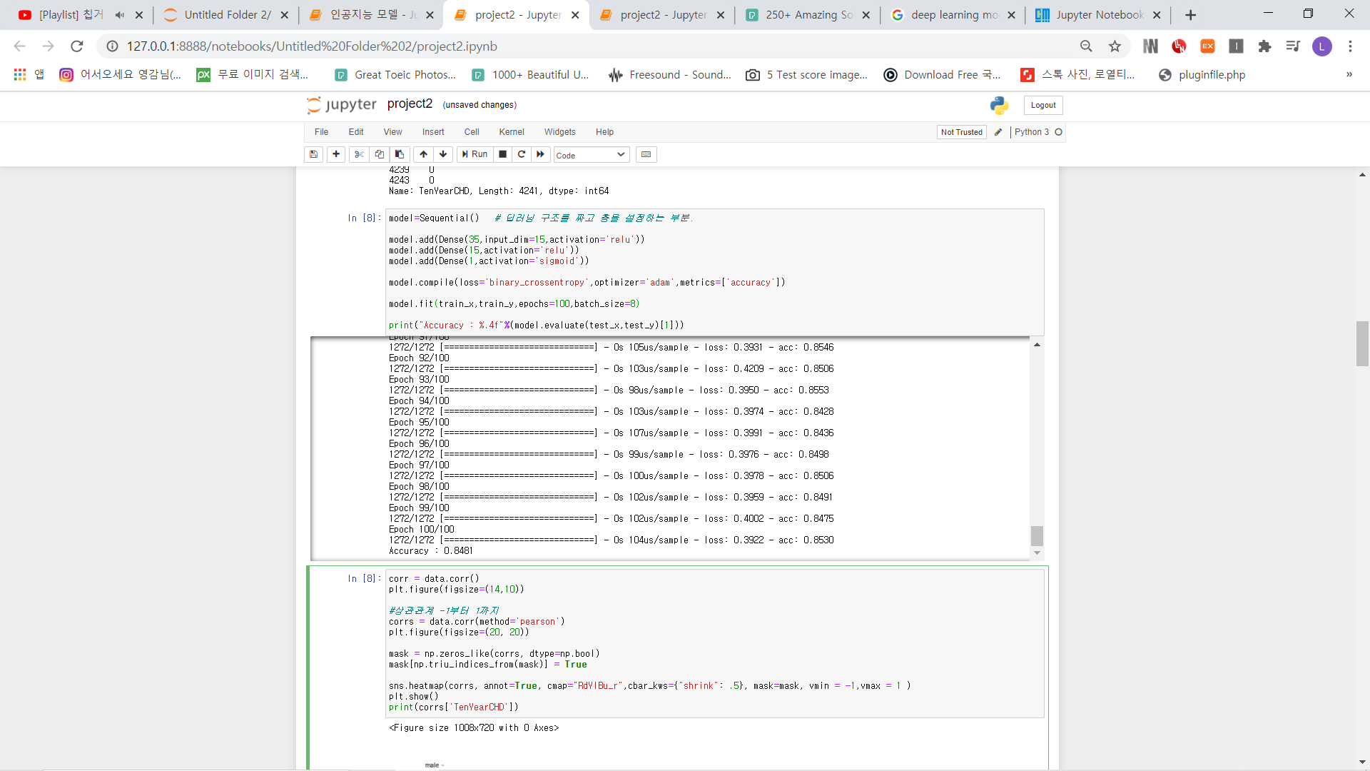
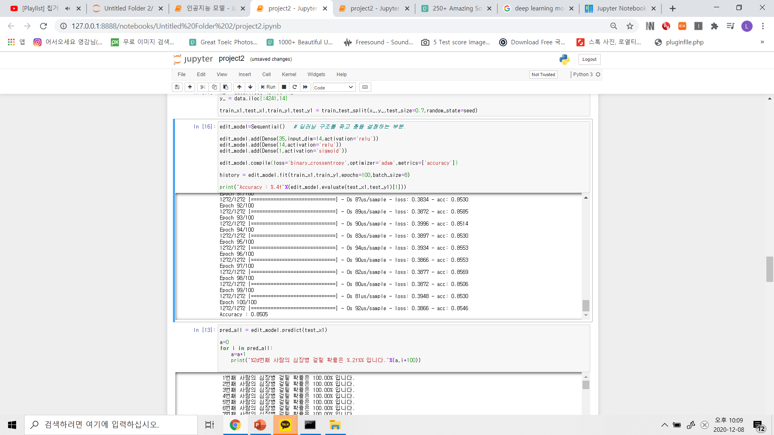
향상된 모델링
예측모델
수정된 모델 성능평가
인공신경망 모델
Education 특징이 포함된 모델 accuracy 값 0.8481
Education 특징이 제거된 모델 accuracy 값 0.8505

Slide 31
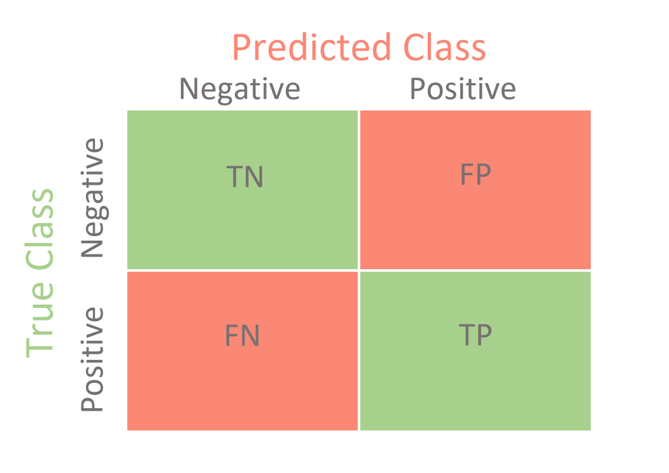
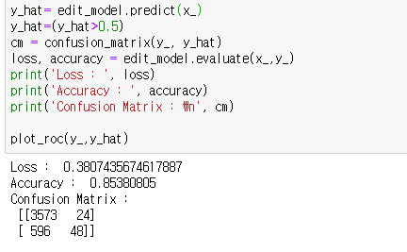
향상된 모델링
예측모델
수정된 모델 성능평가
수정
confusion matrix

Slide 32

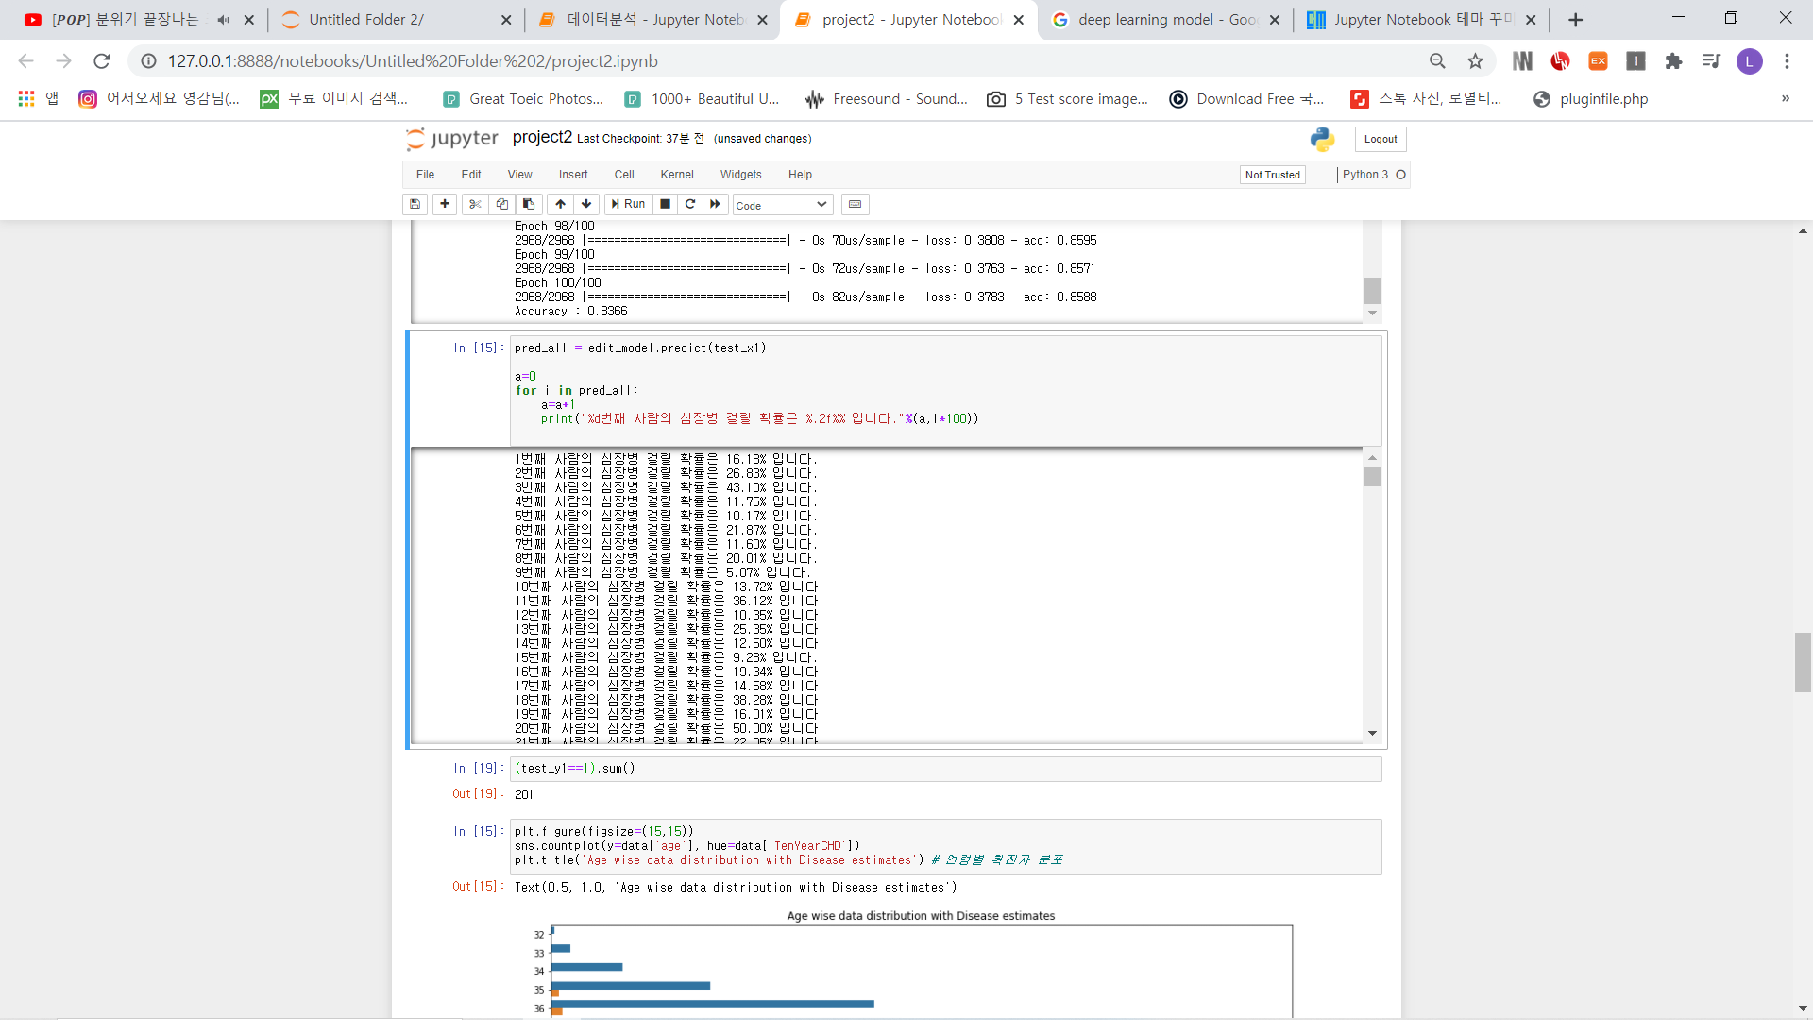
활용 방안
예측결과
도출한 결과를 바탕으로
60% 이상이면 심장병발생인 사람

Slide 33
활용 방안
예측결과
결론
결론 : 나의 건강수치를 입력한 다음 심장병이 발병된 확률을 구하였고 +
더 나아가 어떤 항목(특징)에 대해서 더 조심해야하는지 말해주면 좋을듯

Slide 34
감사합니다

